Slide 1
Chapter11 필터와 래퍼
뇌를 자극하는 JSP&Servlet

Slide 2
목차
필터란?
필터 예제
Dispatcher
Filter chain
Wrapper class 란?
Wrapper class 예제

Slide 3
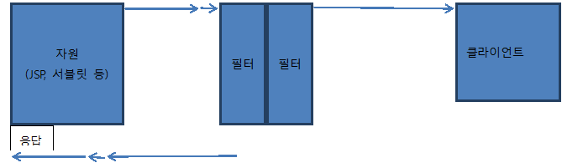
필터란?
웹 브라우저와 웹 컴포넌트 사이에 위치해 여과기 역할을 하는 프로그램
말 그대로 클라이언트의 요청을 선 처리 하거나 서버의 자원을 가공하여 보내주는 역할

Slide 4
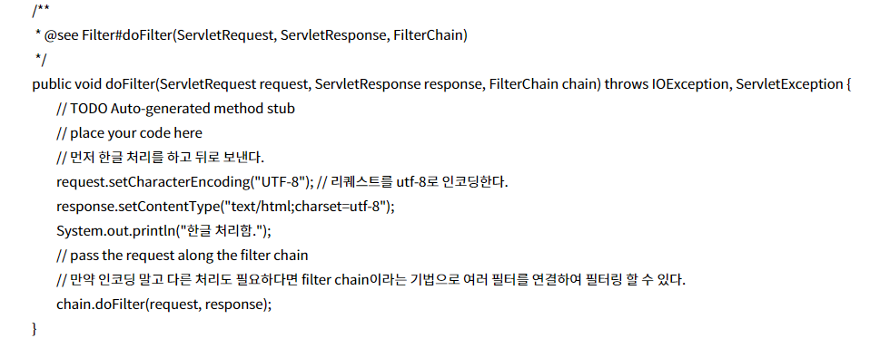
Ex) UTF-8 필터

Slide 5
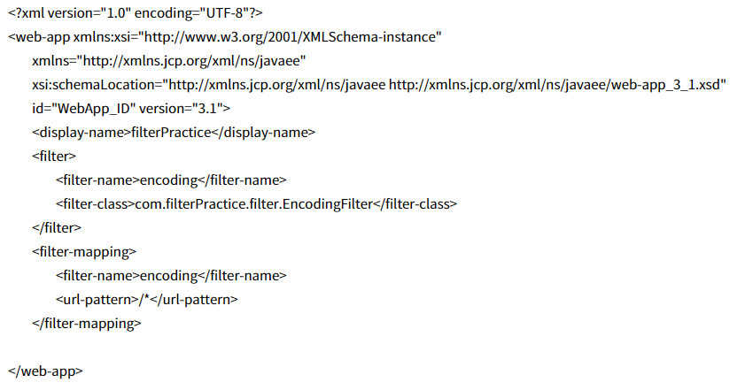
필터 클래스를 작성한 후 과정
1) 필터 클래스을 컴파일
2) 필터 클래스의 컴파일 결과물을 웹 컨테이너의 설치
3) 필터 클래스를 web.xml 파일에 등록
<filter-name>: 말 그대로 필터의 이름이다. <filter></filter>, <filter-mapping></filter-mapping>에 들어가는 이름이 같아야 한다.
<filter-class>: 필터가 있는 위치이다. 여기서는 com.filterPractice.fillter라는 자바 패키지에 EncodingFilter.java를 만들었다는 의미이다.
<url-pattern>: 어떤 형태의 url을 잡아낼 것인지 결정하는 부분이다.

Slide 6
<dispatcher> 엘리먼트
웹 컴포넌트 호출하는 방법 4가지
-web browser
-forward method
Include method
- Exception auto
Dispatcher 엘리먼트를 통해 상황에 맞게 선택적으로 적용 가능
<filter-mapping>
<filter-name>log-filter</filter-name>
<url-pattern>/sub2/*</url-pattern>
<dispatcher>FORWARD</dispatcher>
<dispatcher>INCLUDE</dispatcher>
</filter-mapping>

Slide 7
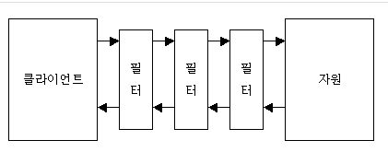
Filter chain
*순서가 정해지는 방법
url-pattern 엘리먼트와
servlet-name 엘리먼트가 섞여 있을때 ->
url-pattern 먼저 구성 후 servlet-name 엘리먼트 필터가 그 후 순서대로
여러 개의 필터가 모여서 하나의 체인을 형성할 때 첫번째 필터가 변경하는 요청 정보는 클라이언트의 요청 정보가 되지만, 체인의 두번째 필터가 변경하는 요청 정보는 첫번째 필터를 통해서 변경된 요청 정보가 됨

Slide 8
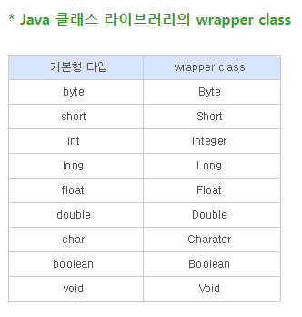
Wrapper class 란?
1. 자료형의 효율적인 관리와 2. 자료형 은닉화를 위해 만들어진, 자료형 대체 클래스

Slide 9
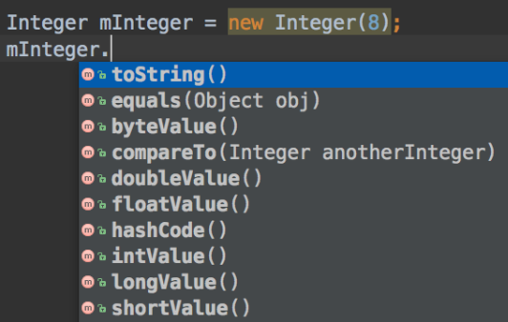
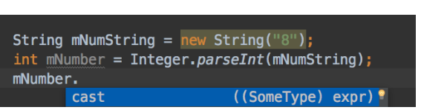
Wrapper class 예제
기본형인 int 타입을 wrapper class의 인자로 넣어 객체를 만들면 활용할 수 있는 방법이 굉장히 증가
Wrapper class 들이 가지고 있는 . Parse로 시작하는 메소드 주목
-> 반환을 객체형이 아니라 기본형으로 해줌

